Slide 1
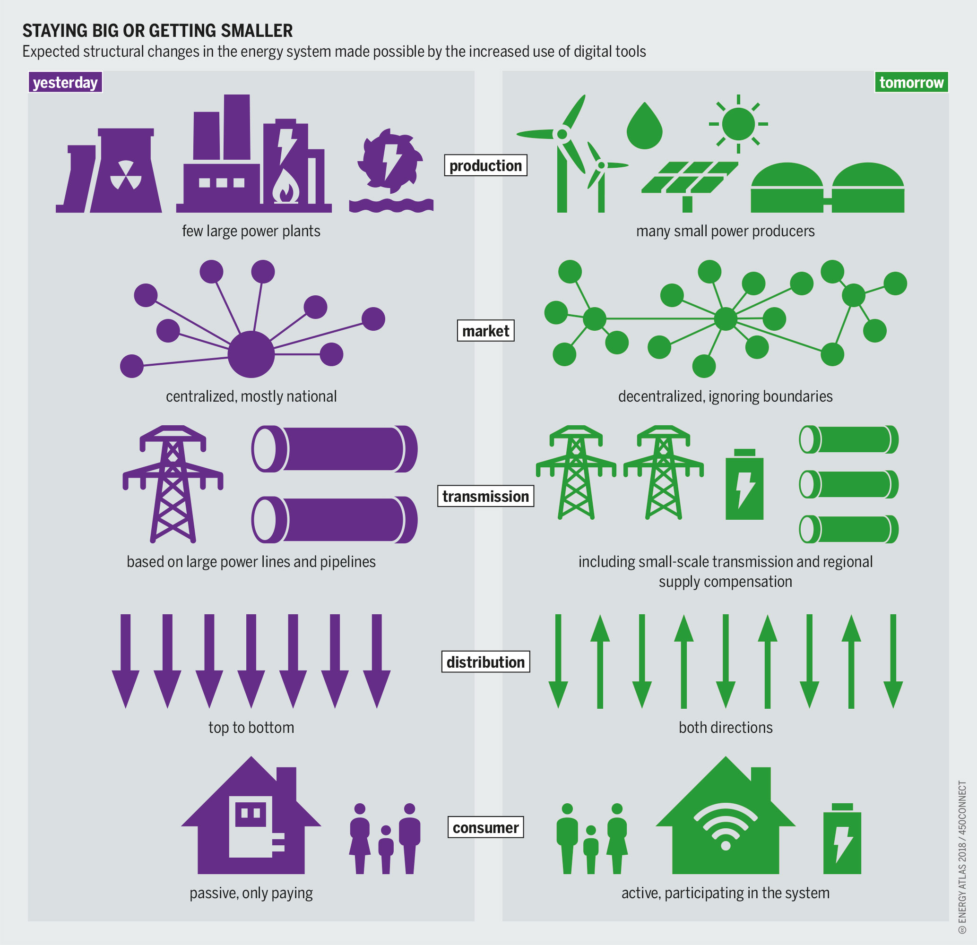
ІНТЕЛЕКТУАЛІЗАЦІЯ ЕЛЕКТРОЕНЕРГЕТИЧНИХ СИСТЕМ

Slide 2
Лекція № 5
Тема: ЗАСОБИ ПЕРЕДАЧІ ІНФОРМАЦІЇ
План:
Лінії та канали зв’язку;
Високочастотні канали зв’язку по леп і розподільних силових мережах;
Канали зв’язку по радіо;
Оптоволоконні кабелі, що підвішуються на ЛЕП;
Супутникова навігаційна система GPS (GLOBAL POSITIONING SYSTEM);
Канали передачі даних в Україні;
Інтерфейси та протоколи.

Slide 3
1. Лінії та канали зв’язку
Лінія зв’язку (line) в загальному випадку позначає фізичне середовище, по якому передаються електричні інформаційні сигнали, пристрої передачі даних та проміжне мережне обладнання (рис. 1).
Рис. 1 ‒ Лінія зв’язку між двома абонентами мережі
Лінії зв’язку використовують різне фізичне середовище. Це може бути:
Коаксіальний кабель або кабель «скручена пара». Носієм є метал, в основному мідь.
Оптоволоконний кабель. Носієм є над прозоре скло, кварц чи пластик.
Навколишній простір. Носієм є радіохвилі.

Slide 4
В одній лінії зв’язку можна створити декілька каналів зв’язку (віртуальних або логічних каналів), наприклад шляхом частотного або часового розділу каналів.
Якщо канал зв’язку монопольно використовує лінію зв’язку, тоді лінію зв’язку називають каналом зв’язку (channel). Канал зв’язку - це засіб односторонньої передачі даних.
Канал передачі даних – об’єднує між собою джерело та приймач інформації і містить лінії зв’язку і апаратуру передачі/прийому даних. Канал передачі даних - це засоби двостороннього обміну даними.
Залежно від напрямку передачі інформації канали можуть бути:
Симплексний канал (Simplex channel), передача інформації відбувається лише в одному напрямку.
Дуплексний канал (Duplex channel), забезпечує одночасну передачу інформації в обох напрямках. Дуплексний канал може складатися з двох середовищ, кожне з яких передає лише в одному напрямку (двох симплексних каналів).

Slide 5
Напів-дуплексний канал (Half Duplex channel), забезпечує передачу інформації в обох напрямках, але не одночасно, а по черзі. Тобто, в певний проміжок часу передача даних відбувається в одному напрямку, в інший момент – в зворотному напрямку.
Характеристики фізичних каналів:
запропоноване навантаження – це потік даних, що надходить від користувача до мережі, характеризується швидкістю надходження даних і вимірюється у Біт/секунду, Кілобіт/секунду, Мегабіт/секунду.
швидкість передачі даних – фактична швидкість потоку даних, що проходить через мережу, вона є меншою за запропоноване навантаження, оскільки в мережі дані можуть губитися або спотворюватися.
пропускна здатність (ємність каналу зв’язку) – це максимально можлива швидкість передачі інформації по каналу, залежить від фізичного середовища передачі, та від способу передачі інформації.
трафік - це об’єм інформації, що передається по комп’ютерній мережі за певний період часу, зазвичай, за добу чи місяць. Трафік часто поділяють на вхідний та вихідний. Вхідний трафік, це інформація, що надходить до комп’ютера користувача. Вихідний трафік це, відповідно, інформація, що відправляється з комп’ютера користувача до мережі.

Slide 6
Залежно від фізичного середовища передачі даних канали зв’язку поділяють на:
повітряні лінії зв’язку без ізолюючих і екрануючих опліток.
кабельні лінії зв’язку, використовуються кабелі «скручена пара», коаксіальні кабелі або оптоволоконні кабелі.
безпровідні (радіоканали наземного і супутникового зв’язку), використовують для передачі сигналів електромагнітні хвилі, які розповсюджуються по ефіру.
Повітряні (провідні) лінії зв’язку використовуються як магістральні лінії зв’язку для передачі телефонних і телеграфних сигналів, а також комп’ютерних даних (рис. 2). За повітряними лініями зв’язку можуть бути організовані аналогові і цифрові канали передачі даних.
Швидкість передачі по повітряних лініях «простої старої телефонної лінії» (POST - Primitive Old Telephone System) є дуже низькою. Окрім того, до недоліків цих ліній відносяться низька завадостійкість і можливість простого несанкціонованого під’єднання до мережі.

Slide 7
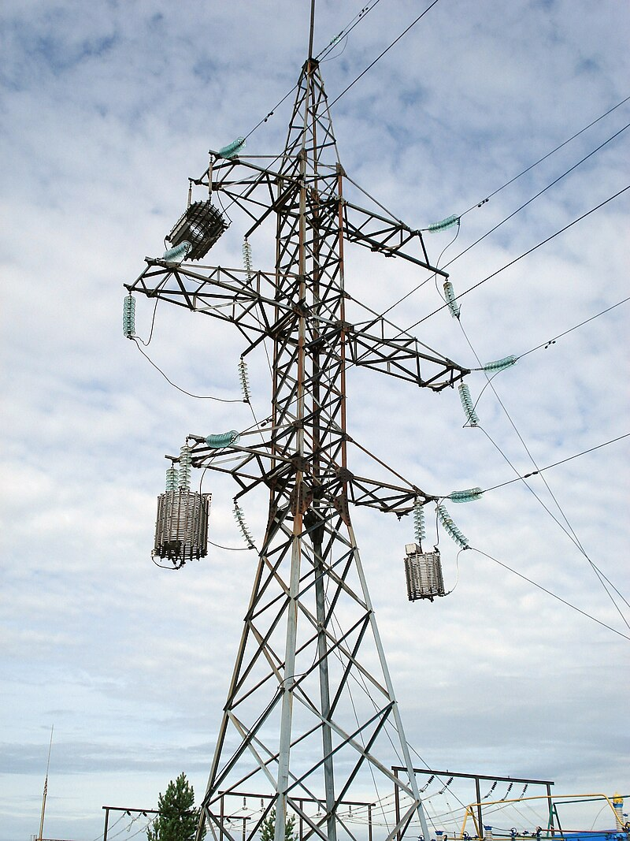
Рис. 2 - Термінальна анкерна електрична опора двох-ланцюгової лінії 110 Кв з встановленими високочастотними загароджувачами та самонесучим волоконно-оптичним кабелем
Кабельні лінії зв’язку.
Кабельні лінії зв’язку мають досить складну структуру. Кабель складається з провідників, що містяться в кількох прошарках ізоляції. Найчастіше, в комп’ютерних мережах використовуються три типи кабелів: «скручена пара», коаксіальний, оптоволоконний.

Slide 8
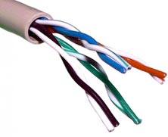
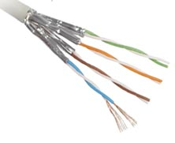
Скручена пара (Тwisted Рair)
Це кабель, що містить кілька мідних проводів, зазвичай вісім, що поміщені в ізолюючу оболонку. Для зменшення електричних наведень проводи скручуються між собою парами.
Залежно від наявності мідної оплітки або алюмінієвої фольги навколо скручених пар, визначають різновиди кабелю «скручена пара»:
Рисунок 3 ‒ Незахищена «скручена пара»
Рисунок 4 ‒ Захищена «скручена пара»

Slide 9
Незахищена «скручена пара»:
1. Неекранована скручена пара (UTP, Unscreened Тwisted Рair) - екранування відсутнє.
2. Фольгована скручена пара (FTP, Foiled Тwisted Рair) - присутній один загальний зовнішній екран.
3. Фольгована екранована скручена пара (SFTP, Shielded Foiled Тwisted Рair) - відрізняється від FTP наявністю додаткового зовнішнього екрану з мідної оплетки.
Захищена «скручена пара»:
4. Захищена скручена пара (STP, Shielded Twisted Pair) - має екран для кожної пари.
5. Захищена екранована скручена пара (SSTP, Screened Shielded Twisted Pair) - відрізняється від STP наявністю додаткового загального зовнішнього екрану.

Slide 10
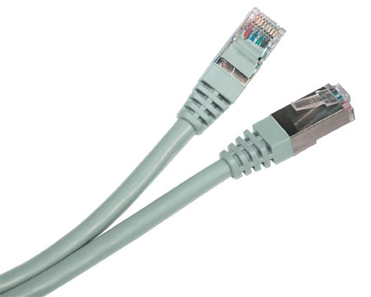
Рисунок 5 ‒ Кабельний роз’єм RJ45
Кабель під’єднується до мережних пристроїв за допомогою роз’єму RJ45 (рис. 5).
Кабель використовується для передачі даних зі швидкістю 10 Мбіт/с і 100 Мбіт/с. Скручена пара зазвичай використовується для зв’язку на відстані не більше кількох сотень метрів.
Характерним для кабелю є простота монтажу, він є дешевим і популярним видом зв’язку, який широко застосовується в локальних мережах з топологією «зірка». Скручена пара є достатньо завадостійкою.
До недоліків кабелю «скручена пара» можна віднести можливість простого несанкціонованого під’єднання до мережі.

Slide 11
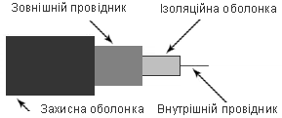
Коаксіальний кабель (coaxial cable)
Це кабель з центральним мідним дротом, який оточено шаром ізолюючого матеріалу для відокремлення центрального провідника від зовнішнього провідного екрану (мідної оплітки або прошарку алюмінієвої фольги).
Зовнішній провідний екран кабелю покривається ізоляцією (рис. 6).
Рисунок 6 ‒ Коаксіальний кабель
Існує два типи коаксіального кабелю: тонкий коаксіальний кабель діаметром 5 мм і товстий коаксіальний кабель діаметром 10 мм. Товстий коаксіальний кабель має менше загасання сигналу, ніж у тонкого (рис. 7).
Коаксіальний кабель є більш завадостійким за кабель «скручена пара» і має менше власне випромінювання. Пропускна здатність складає 50-100 Мбіт/с. Допустима довжина лінії зв’язку – кілька кілометрів.

Slide 12
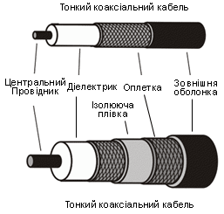
Рисунок 7 ‒ Тонкий та
товстий коаксіальний кабель
Несанкціоноване під’єднання до коаксіального кабелю є складнішим, ніж до кабелю «скручена пара».
Раніше, коаксіальний кабель був досить популярним для прокладання локальних мережах з топологією «загальна шина». Натепер, він використовується у разі передавання даних через мережу кабельного телебачення.
Вартість коаксіального кабелю є вищою за вартість кабелю «скручена пара», виконання монтажу мережі є складнішим, ніж при монтажі «скрученою парою».

Slide 13
Оптоволоконний кабель (Fiber Optic)
Оптоволоконний кабель – це оптичне волокно на кремнієвій чи пластмасовій основі, що поміщене в матеріал з низьким коефіцієнтом заломлення світла і покрите зовнішньою оболонкою (рис. 8).
Рис. 8 ‒ Будова оптоволоконного кабелю
Оптичне волокно передає оптичні сигнали і лише в одному напрямку, тому кабель містить кілька волокон (рис. 9).
На передавальному кінці оптоволоконного кабелю застосовується перетворення електричного сигналу в світловій, а на приймальному кінці зворотне перетворення.

Slide 14
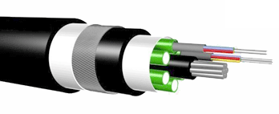
Рисунок 9 ‒ Оптоволоконний кабель
Основною перевагою цього типу кабелю є надзвичайно високий рівень завадо-захищеності та відсутність власного випромінювання. Несанкціоноване під’єднання є дуже складним. Швидкість передачі даних до 3 Гбіт/c.
Основним недоліком оптоволоконного кабелю є складність його монтажу, невелика механічна міцність і чутливість до іонізуючих випромінювань.
Безпровідні лінії зв’язку
Технології безпровідної передачі даних дозволяють розбудовувати мережі, що повністю відповідають стандартам звичайних провідних мереж, без використання кабельної проводки. Безпровідні мережі використовуються там, де прокласти кабель вкрай складно або неможливо.
Носієм інформації в таких мережах виступають радіохвилі НВЧ-діапазону.

Slide 15
Радіоканали наземного і супутникового зв’язку утворюються за допомогою передавача і приймача радіохвиль (рис. 10).
Рисунок 10 ‒ Безпровідні лінії зв’язку
Кожен вузол має антену, яка одночасно є передавачем та приймачем електромагнітних хвиль. Хвилі розповсюджуються в атмосфері або вакуумі зі швидкістю 3*10⁸ м/с з певним типом напрямку, що залежить від типу антени.
Типи антен:
Параболічна антена (скерована). Поширення електромагнітних хвиль відбувається в певному напрямку.

Slide 16
Ізотропна антена (нескерована). Електромагнітні хвилі заповнюють весь простір в межах певного радіусу, що визначається затуханням сигналу. Такі антени використовують в автомобілях та портативних пристроях.
Для комп’ютерних мереж навколишній простір може використовуватися як роздільне середовище, хоча тут є певні особливості:
простір не належить до певної організації як у кабельних мережах.
провідне середовище визначає напрямок розповсюдження сигналів, а у безпровідному поширення хвиль є нескерованим.
Для передачі за допомогою безпровідної лінії зв’язку потрібно модулювати електромагнітні коливання передавача відповідно до потоку бітів, що передається.
Функції перетворення дискретної інформації в електромагнітні коливання виконує DCE-пристрій (модем), що розташований між антеною та DTE пристроєм (комп’ютером, комутатором чи маршрутизатором).

Slide 17
2. Високочастотні канали зв’язку по леп і розподільних силових мережах
Для надійної передачі сигналів, команд релейного захисту (РЗ) і протиаварійної автоматики (ПА) в енергетиці широко використовується високочастотний зв’язок (ВЧЗ) по ЛЕП. При цьому, як правило, реалізується принцип частотного або частотно-часового ущільнення.
Канали організовуються у високочастотному діапазоні з несучими 21 частотами f = (300...500) кГц, щоб виключити вплив гармонік змінного промислового струму й перешкод, що виникають при «коронуванні» проводів високої напруги. Для цієї мети використовується спеціальна апаратура «високочастотної обробки» ЛЕП, що складається з елементів приєднання й апаратури ВЧ зв’язку.
Для створення каналів зв’язку по ЛЕП з елементами приєднання використовується високочастотний загороджувач ВЧЗ, високовольтний конденсатор зв’язку КЗв і фільтр приєднання ФП. ВЧЗ забезпечує проходження без втрат струму частотою f = 50 Гц і повинен бути розрахований на мінімально-можливий безперервний струм у ЛЕП, витримуючи короткочасний максимальний струм короткого замикання в місці установки.

Slide 18
З іншого боку, загороджувач повинен створювати великий опір високочастотному струму зв’язку.
Конденсатори зв’язку (КЗв) постійно перебувають під високою напругою промислової частоти, мають невелику ємність (2200...35000 пФ), виконуються в порцелянових (для ЛЕП U > 25 кВ) або в металевих корпусах (при U = 6-35 κΒ) і мають паперово-масляну ізоляцію.
Фільтри приєднання (ФП) забезпечують узгодження апаратури високочастотного зв’язку з ЛЭП. Для захисту персоналу у періоди ревізій і ремонту передбачається «заземлюючий ніж» (ЗН).
На рис. 11 відображений випадок створення каналів зв’язку по системі «фаза-земля» між підстанціями № 1 і № 3, а на підстанції № 2 організовано обхідний шлях із проміжним підсиленням струмів зв’язку (підсилювач П).
Для створення каналів зв’язку можуть бути використані і розподільні мережі 6/0,4 кВ електроживлення 22 електрифікованого міського й залізничного транспорту. У цих мережах, як правило, застосовується спосіб приєднання «фаза-фаза». На диспетчерському пункті апаратура зв’язку й телемеханіки (AЗT) приєднується до фаз В і С через конденсатори зв’язку КЗ в і високочастотний трансформатор зв’язку ТС.

Slide 19
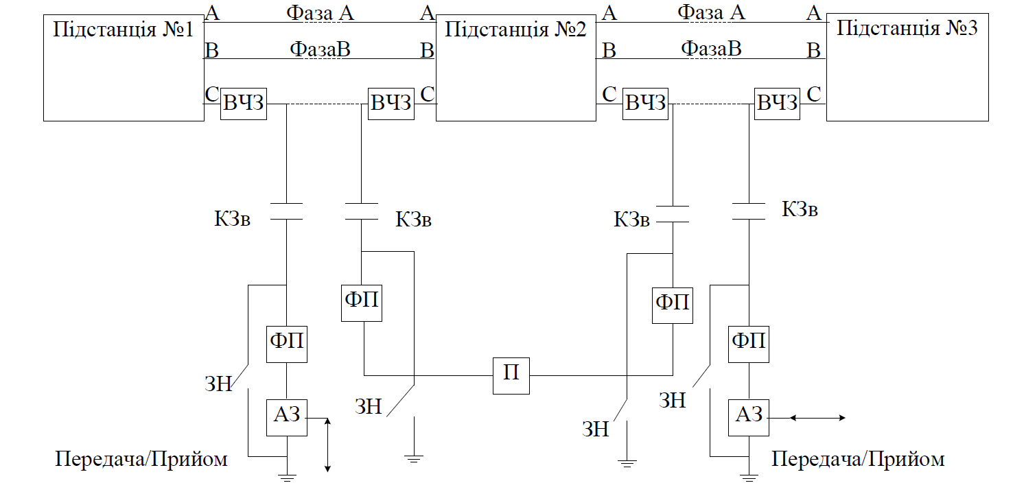
Рисунок 11 – Створення каналів зв’язку по ЛЕП
На виконавчому пункті для знімання високочастотних сигналів, як показав досвід експлуатації, можуть використовуватися вторинні обмотки силового трифазного трансформатора СТТ.

Slide 20
Особливістю розподільних силових мереж є велика кількість навантажень, що підключаються до мережі, причому місце їх підключення часто змінюється (наприклад при русі трамвая або тролейбуса).
Оскільки, ці навантаження шунтують сигнали телемеханіки, то доводиться підвищувати потужність вихідного сигналу AЗT, звужувати смугу частот під передачу сигналів, і знижувати ці частоти аж до 10 Гц, допускаючи можливість втрати швидкості передачі інформації.
Кращі можливості надає передача сигналів струмами «нульової послідовності» (рис. 12). Тут використовуються трансформатори напруги ΤΗ, які набагато надійніші від конденсаторів зв’язку, та й ремонтопридатність їх набагато вища.
Вторинні обмотки ТН включені у відкритий трикутник, тобто створюється фільтр нульової послідовності, а канал зв’язку організується одночасно по трьох проводах (А, В и С), включеним паралельно для струмів зв’язку.

Slide 21
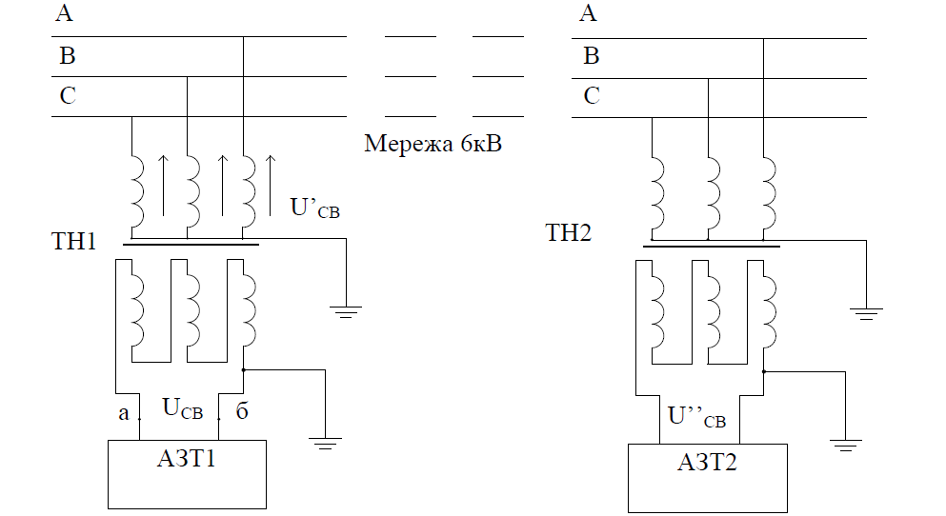
Рисунок 12 ‒ Передача сигналів струмами «нульової послідовності»
Звичайно так створюються частотні канали: для аварійно- попереджувальної сигналізації (20...400) Гц, для телеграфного і телемеханічного зв’язку (400...1400) Гц, для службового телефонного зв’язку (1400...3200)Гц або для над-тонального телеграфу (f > 3400) Гц.

Slide 22
Відомо, що в схемі «відкритий трикутник», при симетричній системі напруг, сума миттєвих напруг (струму промислової частоти) у будь-який момент часу дорівнює нулю. Тому, якщо в розрив трикутника (точки а і б) подати напругу сигналу зв’язку (на частоті значно більшій від частоти промислового струму), то в первинних обмотках трансформатора, наприклад ТН1, з’являться струми зв’язку з однаковою фазою. Ці струми, протікаючи по фазових проводах високовольтної лінії, на прийомній стороні, у вторинних обмотках трансформатора (ТН2) утворюють напругу сигналу зв’язку (U"CB). При такій схемі досить просто організовується дуплексний канал зв’язку між АЗТ1 і АЗТ2.

Slide 23
3. Канали зв’язку по радіо
Заміна провідних каналів зв’язку на радіоканали приваблює простотою організації останніх, не потрібні лінійні споруди, зменшується час на організацію таких зв’язків.
Однак через поганий вплив часу доби, метеорологічних умов і ряду інших причин на якість радіозв’язку, особливо в довгохвильовому й короткохвильовому діапазонах, застосування радіозв’язку в енергосистемах не знайшло широкого застосування.
Набагато частіше використовувалися радіорелейні лінії (РРЛ), що представляють собою ряд радіостанцій і споруд зі спрямованим приймально-передавальними антенами (рис. 13).
Антени ретрансляторів розташовуються на відстані прямої видимості (40...60 км при висоті антен до 70 м), а передача/приймання ведеться на частотах УКВ діапазону (від 1,6 ГГц до 3,9 ГГц).
Канали організовуються методами частотного і часового ущільнення. Звичайно всі канали - симплексні, причому «прямий» і «зворотний» канали рознесені по частоті, що виключає взаємний вплив одного каналу на іншій.

Slide 24
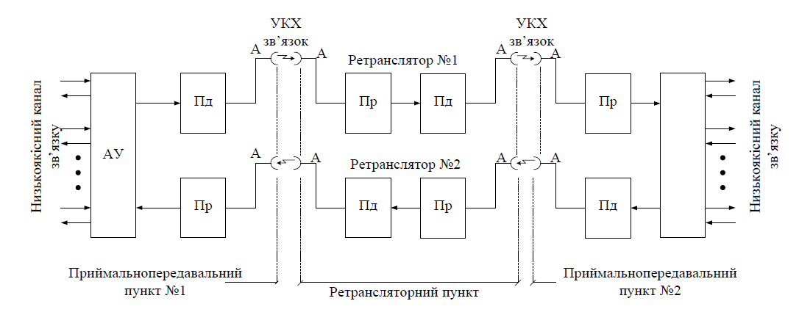
Рисунок 13 – Спрощена структурна схема радіорелейної лінії
Сукупність каналів одного напрямку утворює високочастотний «ствол» РРЛ. Як правило, у РРЛ два стволи, але може бути їх більше.
Передача/приймання УКВ сигналів здійснюється параболічними антенами (А) відповідно до передавальної й приймальні (див. рис. 13).

Slide 25
На структурній схемі показані пристрої, що входять до складу приймально-передавальних пунктів №1 і №2 (АУ - апаратура ущільнення, Пд - передавач і Пр - приймач УКВ сигналів), та склад ретрансляційних пунктів. У функції ретрансляторів входить підсилення прийнятих і переданих УКВ сигналів, а також може бути передбачена корекція сигналів, які піддаються дії перешкод.
Таким чином, за рахунок збільшення числа ретрансляційних пунктів (ретрансляторів) може бути забезпечена більша дальність і досить висока завадостійкість передачі.
Надійна робота РРЛ забезпечується, коли ретранслятори перебувають у межах прямої видимості антен передавача й приймача. Скоротити число ретрансляторів можна, розміщаючи їх на стаціонарних супутниках, «висячих нерухомо» над поверхнею Землі на висоті приблизно в 36000 км, що й забезпечують безперервний зв’язок з наземними станціями на частоті (2..8) ГГц.
Досвід використання супутниковому зв’язку в енергосистемах слід визнати (по наявних публікаціях) досить позитивним. Однак, у зв’язку із широким впровадженням волоконно-оптичних ліній зв’язку, інтерес енергетиків до супутникового зв’язку зменшується.

Slide 26
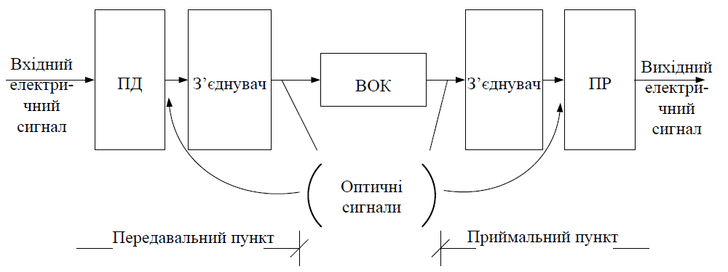
4. Оптоволоконні кабелі, що підвішуються на ЛЕП
Основні елементи волоконно-оптичної лінії зв’язку (ВОЛЗ) представлені на рис. 14.
ПД – передавач; ВОК – волоконно-оптичний кабель; ПР – приймач
Рисунок 14 – Структура волоконно-оптичної лінії зв’язку
Передавач перетворить електричний сигнал у світловий (оптичний)

Slide 27
Фактично у передавачі відбувається перенос низькочастотного елек-тричного сигналу в область видимого спектра частот, тобто виконується модуляція електромагнітних коливань видимого (оптичного) спектра. Приймач отримує світловий сигнал з волоконно-оптичного кабелю й демодулює його, тобто перетворює в електричний сигнал.
З’єднувачі (коннектори) виконують досить відповідальну функцію для узгодження характеристик оптичного сигналу на виході передавача й відповідно на вході приймача з характеристиками волоконно-оптичного кабелю. Вони ж забезпечують стикування окремих шматків ВОК з мінімальним загасанням.
В енергосистемах найчастіше використовуються волоконно-оптичні або, просто, оптичні кабелі, що підвішуються на ЛЕП. Відомо кілька способів підвіски оптичних кабелів (ОК) на ЛЕП (рис. 15).
За першими двома варіантами ОК розташовується в центрі грозозахисного троса або фази. Самонесучий оптичний кабель має посилену броню, що забезпечує необхідну механічну міцність при підвісі на ЛЕП з більшими прольотами. Закріплення ОК здійснюється за допомогою підвісок до грозозахисного троса або до спеціально підвішеного троса.

Slide 28
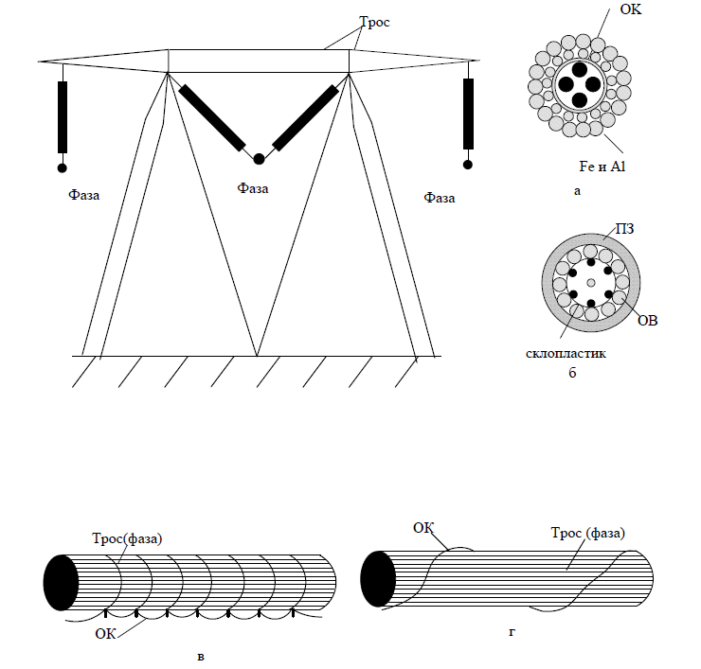
а) ОК, вбудований в блискавко-захисний трос або у фазу; б) самонесучий оптичний кабель; в) ОК на підвісках; г) спіральна намотка ОК на трос або фазу
Рисунок 15 – Варіанти підвішування оптичних кабелів на ЛЕП

Slide 29
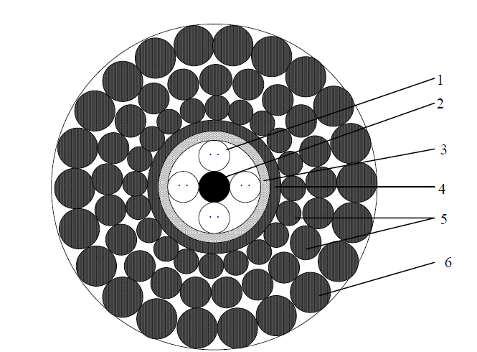
Підвісні оптичні кабелі мають від 4 до 32 оптичних волокон. На рис. 16 показана конструкція оптичного кабелю, що вбудований у трос.
Кабель містить чотири модулі, у кожному з яких можна розмістити по 8 або по 16 волокон. Оболонка - з алюмінію товщиною 1 мм. Діаметр кабелю – 8 мм. Трос має дві навивки зі сталевих дротів діаметром 1,6 мм і зовні навивку з алюмінієвих дротів діаметром 2 мм.
1 – волокно; 2 – силовий елемент; 3 – поліетилен; 4 – алюмінієва оболонка; 5 – сталеві дроти; 6 – алюмінієві дроти.
Рисунок 16 – Вітчизняний оптичний кабель вбудований у трос

Slide 30
Загальний діаметр троса - 18,4 мм, маса підвіски на 1 км - близько 1 т. Кабель містить 6 або 12 волокон, для механічної міцності є дві навивки стрижнів зі скловолокон діаметром по 2 мм. Зовні – поліетиленова оболонка. Загальний діаметр кабелю – 11 мм, маса - 296 кг/км.

Slide 31
5. Супутникова навігаційна система GPS (GLOBAL POSITIONING SYSTEM)
Супутникова навігаційна система GPS (Global Positioning System) або Глобальна система позиціонування, точніше - її космічний сегмент, являє собою сузір’я з 24 супутників. Система GPS (офіційна назва - NAVSTAR) розроблена на замовлення і перебуває під керуванням Міністерства оборони США. У 1980-х систему відкрили для цивільного використання.
Система GPS працює при будь-яких погодних умовах в усьому світі 24 години на добу. З її допомогою можна з високим ступенем точності визначати координати й швидкість рухливих об’єктів.
За користування послугами системи GPS не стягують ні абонентську плату, ні плату за 30 підключення. Усе, що потрібно для користування системою GPS – це придбати GPS-приймач.
Як працює система GPS. Супутники GPS обертаються навколо Землі круговими орбітами із частотою 2 оберти на добу, передаючи навігаційні радіосигнали.

Slide 32
GPS - приймачі приймають ці сигнали й розраховують місце розташування методом тріангуляції. Приймач порівнює час випромінювання сигналу із часом прийому цього сигналу. Різниця між цими величинами дозволяє розрахувати відстань до супутника.
Знаючи відстань до декількох супутників, GPS-приймач може визначити своє місце розташування й відобразити його на електронній карті.
Приймаючи інформацію хоча б від трьох супутників, GPS-приймач може визначити двомірні координати користувача (широту й довготу). "Захопивши" чотири й більше супутники, прилад може визначити тривимірні координати (широту, довготу й висоту).
Визначивши місце розташування користувача, приймач може розрахувати такі величини як швидкість, шляховий кут, траєкторію, пройдену відстань, відстань до кінцевого пункту, час сходу й заходу сонця й багато чого іншого.
Супутники GPS передають два малопотужних сигнали на частотах L1 і L2. Цивільні GPS - приймачі працюють на частоті L1=1575,42 МГц. Прийом сигналів можливий тільки із супутників, що перебувають у межах прямої видимості.

Slide 33
Хмари, скло й пластик не є перешкодами для сигналу, в той час як більшість щільних об’єктів, таких як будинки, рельєф місцевості, металеві предмети й люди – є перешкодами.
Сигнал, переданий супутниками GPS, містить три важливі складові - псевдовипадковий код, ефемерідні дані й альманах. Псевдовипадковий код містить номер супутника, що передає інформацію. GPS – приймачі GARMIN відображають його на сторінці супутників.
Ефемерідні дані, що постійно передає кожний супутник, містять важливу інформацію про статус супутника (робочий чи неробочий), а також поточну дату і час. Ця частина сигналу і використовується в енергетиці.
Останні дослідження по використанню GPS в енергетиці пов’язані з моніторингом електроенергетичних систем.
Можливе також визначення кутів зсуву фаз у реальному часі по формі кривої напруги вузлів, оскільки, GPS дозволяє виконувати точну синхронізацію у часі.
Розташування GPS приймачів у контрольних точках електричної мережі дозволяє виконувати ефективний моніторинг стійкості електричних систем.

Slide 34
Також, однією з ключових задач оперативного керування є оцінка стану електричної мережі за виміряними параметрами. Зазвичай виміряні параметри не вміщують кут зсуву фаз вздовж лінії електропередачі, так як існує проблема синхронізації телевимірювань.
Використання GPS у енергетиці дозволило зменшити проблеми синхронізації та створити пристрої вимірювання кута зсуву фаз.

Slide 35
6. Канали передачі даних в Україні
Визначення терміну «канал передачі даних» сформульований у документі «Концепція побудови автоматизованих систем обліку електроенергії в умовах енергоринку» у такий спосіб: це - «Комплекс технічних і програмних засобів, що забезпечують передачу цифрової інформації різними середовищами: оптоволокна; вита пара; телефонна/телеграфна мережа; радіо; розподільчі мережі 0.4…35 кВ».
В умовах енергоринку України найбільш перспективної є передача даних по розподільних мережах 0,4...35 кВ. Ці мережі є власністю підприємств енергетики й можуть бути використані для створення каналів передачі даних.
Розглянемо досвід створення й експлуатації таких каналів зв’язку компанією Ельстер Метроника.
Ельстер Метроника пропонує рішення в області організації каналів зв’язку по високовольтних лініях (ПЛ) 110…115 кВ. Устаткування ВЧ зв’язку серії ETL500 є найсучаснішим в усім світі (рис. 17).

Slide 36
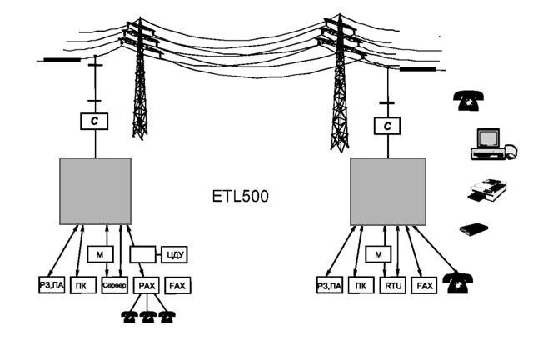
Рисунок 17 ‒ Організація каналів зв’язку по високовольтних лініях

Slide 37
Високовольтні лінії електропередачі (ПЛ) протягом багатьох років використовуються в енергосистемах для передачі інформації на високих частотах (ВЧ). ВЧ зв’язок залишається одним із самих надійних способів зв’язку, використовуваних для керування об’єктами електроенергетичних систем й устаткуванням релейного захисту (РЗ) і протиаварійної автоматики (ПА). ВЧ зв’язок по ПЛ дотепер залишається самим економічно вигідним видом зв’язку при передачі невеликої кількості даних на великі відстані.
ПЛ належать енергосистемам і являють собою готову інфраструктуру для організації ліній зв’язку. Це відповідає рекомендаціям, вказаним у документі «Концепція побудови автоматизованих систем обліку електроенергії в умовах енергоринку», де сказано: «Для передачі даних можливе сумісне використання каналів зв’язку автоматизованими системами обліку та іншими системами з метою резервування та зменшення витрат на устаткування».
Існуючі системи ВЧ зв’язку не можуть бути відразу й повністю замінені системами оптичного зв’язку через відносно високу вартість останніх, яка пропорційна відстані між вузлами зв’язку. Навпаки, багато існуючих ВЧ мереж буде розширюватися.

Slide 38
ВЧ зв’язок продовжує відігравати важливу роль у якості основного або резервного середовища для передачі даних АСКОЕ і команд РЗ і ПА.
На сьогоднішній день на міжнародному ринку ВЧ зв’язку існує три типи устаткування: аналогове, цифро-аналогове й цифрове. На відміну від перших двох типів, цифрове устаткування використовує 100 % цифрову обробку сигналу. Важливим фактором при визначенні стійкості й надійності встаткування ВЧ зв’язку є також кількість використовуваних перетворень сигналу (трактів ПЧ).
ETL500 - це повністю цифрове устаткування, що побудоване на сучасній елементній базі з використанням потужних цифрових сигнальних процесорів.
На відміну від аналогічного встаткування інших виробників, ETL500 може використатися в багатоцільовому режимі: передача мови плюс даних АСКОЕ й телемеханіки плюс передача команд релейного захисту і протиаварійної автоматики. Таким чином, забезпечується економія засобів, тобто немає необхідності здобувати устаткування для передачі мови й даних і додаткове устаткування для передачі команд РЗ і ПА.
Короткі технічні характеристики серії ETL500 наведені в табл. 1.

Slide 39
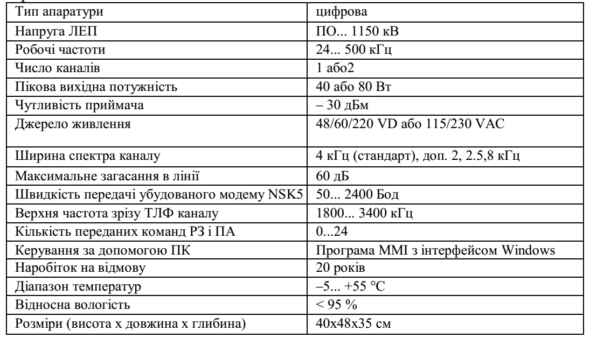
Таблиця 1. Короткі технічні характеристики встаткування ВЧ зв’язку серії ETL500

Slide 40
Термінали ВЧ зв’язку серії ETL500 призначені для організації ВЧ зв’язку по високовольтних лініях і служать для: передачі мови; передачі команд релейного захисту й протиаварійної автоматики; передачі даних для систем диспетчерського й технологічного керування й АСКОЕ.
Нове покоління ВЧ терміналів серії ETL500 забезпечує надійну роботу апаратури у широкому діапазоні характеристик ліній і дозволяє вибрати оптимальну, економічно виправдану конфігурацію системи для кожного конкретного додатка й забезпечити:
- точне визначення параметрів передачі й підтримка FSK модему, телефонного модему й факсу;
- сумісність із типовими закінченнями зв’язного устаткування енергосистем;
- мінімізацію часу передачі сигналу, тобто зняття обмежень за критичним часом обслуговування;
- дружній Windows інтерфейс оператора при конфігуруванні й спостереженні;
- гнучкість, (простоту адаптації устаткування до умов функціонування);

Slide 41
- високу готовність, повний самоконтроль і функції діагностики лінії з мінімальним апаратним забезпеченням;
- компактний механічний дизайн;
- максимальна захищеність від всіх видів електромагнітних перешкод.
Повністю цифровий спосіб перетворення, розроблений для нової серії ETL500, забезпечує максимальну гнучкість, зручність і стійкість функціонування мереж ВЧ зв’язку.
Несуча частота в каналі й ширина спектра передачі легко програмуються через інтерфейс оператора й можуть бути змінені користувачем на місці якщо буде потреба.
Одноступінчастий спосіб модуляції, вперше використовуваний в устаткуванні цього типу, прямо перетворює тональний спектр частот у ВЧ сигнал без використання проміжних частот.
Виключення аналогових фільтрів проміжної частоти дозволило підвищити надійність устаткування й поліпшити загальну стійкість каналу, тому що температурний дрейф і фактор старіння зведені до мінімуму.

Slide 42
7. Інтерфейси та протоколи
Одним із центральних, визначальних для ефективності роботи АСКОЕ є вибір сукупності уніфікованих апаратурних, програмних і конструктивних засобів, необхідних для реалізації алгоритмів взаємодії різних функціональних пристроїв, інакше кажучи, вибір інтерфейсу або в загальному випадку сукупності інтерфейсів для конкретної АСКОЕ.
Вони, як правило, будуються з використанням декількох інтерфейсів:
- інтерфейсу мікропроцесорного пристрою (властиво мікропроцесора, ОЗП, ПЗП, УВВ);
- інтерфейсу підключення периферійних пристроїв (первинних приладів обліку, об’єктів керування, стандартних периферійних пристроїв, пристроїв реєстрації);
- інтерфейсу персонального комп’ютера.
Стандартизації в інтерфейсі звичайно підлягають:
- формати переданої інформації;
- команди й стани;
- склад і типи ліній зв’язку;

Slide 47
ЛІТЕРАТУРА
Стаднік М.І., Видмиш А.А., Штуць А.А., Колісник М.А. Інтелектуальні системи в електроенергетиці. Теорія та практика: навчальний посібник. Вінниця: ТОВ «ТВОРИ», 2020. 332 с. ISBN 978-966-949-435-1
Кириленко О.В. Інтелектуальні електричні мережі: елементи та режими: Інститут електродинаміки НАН України. К.: Інститут електродинаміки НАН України, 2016. 400 с. ISBN 978-966-02-7913-1.
3. Матвійчук В.А., Рубаненко О.Є., Рубаненко О.О., Гунько І.О. Інтелектуалізація електроенергетичних систем. Навчально-методичний посібник для підготовки студентів освітнього рівня «Магістр» в галузі знань 14 «Електрична інженерія» спеціальністю 141 «Електроенергетика, електротехніка і електромеханіка». Вінниця: Видавничий центр ВНАУ, 2019. 109 с..
4. Інтелектуальна мережа [Електронний ресурс]. – Режим доступу: http://www.fskees.ru/press_center/media_on_fnc/?ELEMENT_ID=531.
5. Цифрова підстанція – важливий елемент інтелектуальної енергосистеми [Електронний ресурс]. Режим доступу: http://www.ikien.ru/data/Zamena/Prezent_En_B/Morgin.pptx.
6. Інфраструктура Smart Grid перенесе світові мережі електропередачі із XIX у XXI вік [Електронний ресурс]. Режим доступу: http://www.cisco.com/web/RU/news/releases/txt/2009/092909.html.

